Slide 1


PRONÓSTICO METEOROLÓGICO OPERATIVO ANDINA
FECHA: 10-06-26
HORA: 08:00
Dirección DE Estudios, Vulnerabilidades y Emergencias
Gerencia de Seguridad y Salud Ocupacional
División Andina

Slide 2
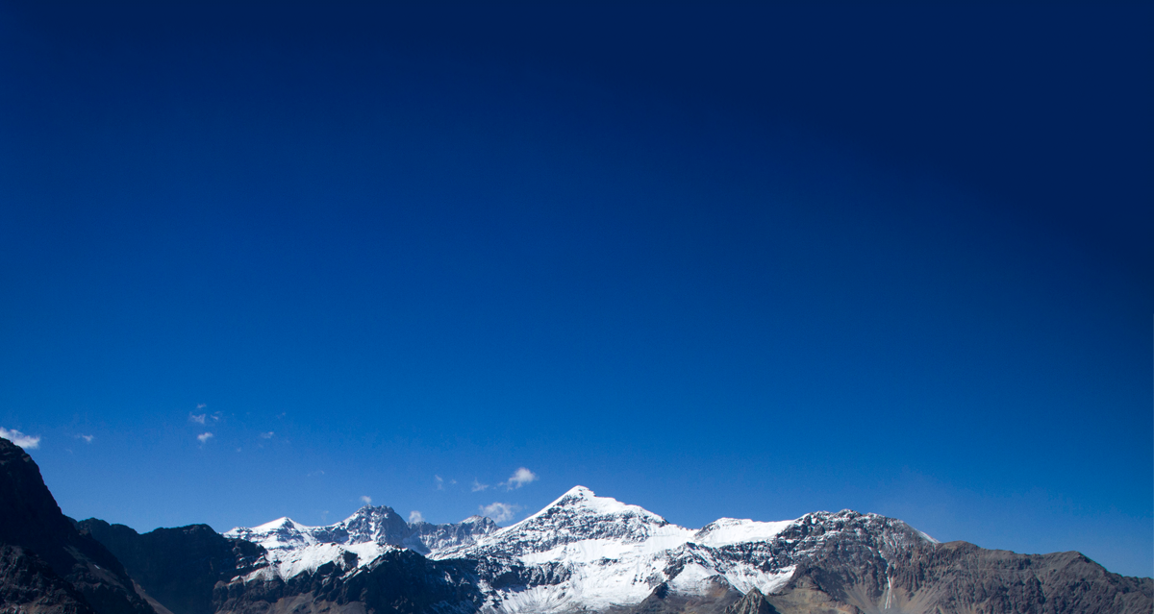
CONTENIDO
1. PRONÓSTICO METEOROLÓGICO
MINA RAJO (3.500 - 4.200 m.s.n.m.)
LAGUNITAS (2.750 m.s.n.m.)
SALADILLO (1.600 m.s.n.m.)
HUECHUN (600 m.s.n.m.)
AERONÁUTICO (15.000 Ft)
2. RESUMEN PLUVIOMÉTRICO
3. ALERTAS - RESTRICIONES

Slide 3
PRONÓSTICO METEOROLÓGICO POR ÁREA
MINA RAJO 3.500 – 4.200 ( m.s.n.m.) | Miércoles 10 | Jueves 11 | Viernes 12
Pronóstico de Precipitaciones (mm/cm) | 20 - 30 cm | S/P | 4 - 8 cm
Temperatura Mín / Máx (°C) | -10 / -7 | -15 / -6 | -11 / -7
Viento máx. horario (km/h) | 15 - 25 | 15 - 25 | 20 - 30
Actividad Eléctrica | NULA | NULA | NULA
LAGUNITAS (2.750 m.s.n.m.) | Miércoles 10 | Jueves 11 | Viernes 12
Pronóstico de Precipitaciones (mm/cm) | 20 - 30 cm | S/P | 5 cm/mm
Temperatura Mín / Máx (°C) | -3 / 0 | -6 / 4 | 2 / 6
SALADILLO (1.600 m.s.n.m.) | Miércoles 10 | Jueves 11 | Viernes 12
Pronóstico de Precipitaciones (mm/cm) | 8 - 15 mm | S/P | Trazas
Temperatura Mín / Máx (°C) | 3 / 8 | 2 / 12 | 4 / 15
HUECHUN (600 m.s.n.m.) | Miércoles 10 | Jueves 11 | Viernes 12
Pronóstico de Precipitaciones (mm/cm) | 3 - 6 mm | S/P | S/P
Temperatura Mín / Máx (°C) | 7 / 15 | 2 / 17 | 6 / 14
Índice UVB Máximo | Mina Rajo | Lagunitas | Saladillo | Huechún
 | BAJO | BAJO | BAJO | BAJO
* m.s.n.m. = metros sobre el nivel del mar. * S/P= Sin precipitaciones. * Trazas=Precipitación débil, generalmente intermitente y sin acumulación.

Slide 4
PRONÓSTICO AERONÁUTICO DE ALTA MONTAÑA
Válido para 10.06.26 en El Cajón Río Blanco nivel 15.000 Pies
Hora (LCL)
08:00 | 300 / 04 - 08 | -9,0 | Cubierto / 23000
10:00 | 300 / 03 - 07 | -11,0 | Cubierto / 23000
12:00 | 330 / 06 - 10 | -12,0 | Cubierto / 22000
14:00 | 350 / 10 - 15 | -15,0 | Cubierto / 22000
Viento: Dirección (°) / Intensidad Media (Nudo)
Temperatura (°C)
Techo de Nubosidad (Pies)
RESTRICCIONES
Condiciones de tiempo atmosférico no permiten vuelos, rachas de viento (20 - 30 nudos)

Slide 5
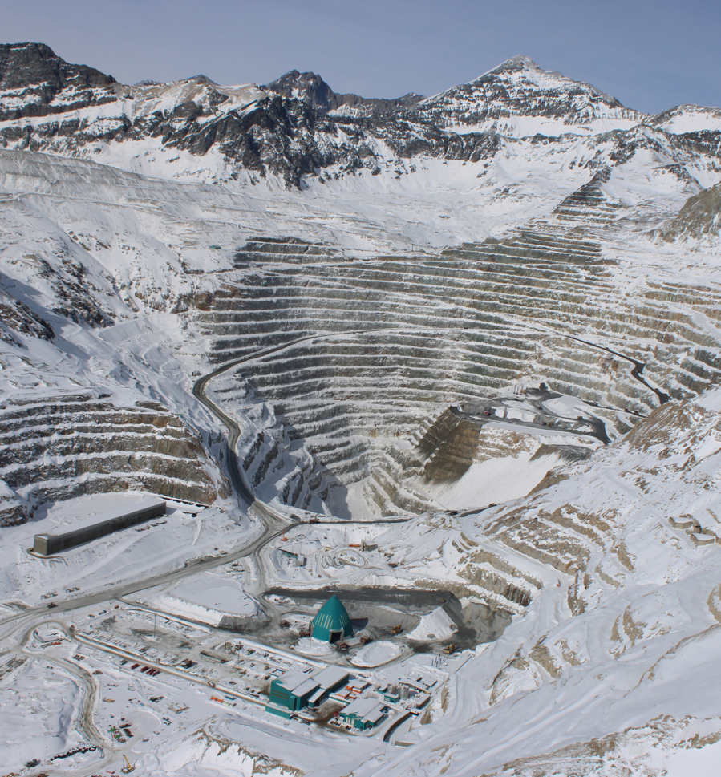
RESUMEN PLUVIOMÉTRICO
09.06.26
DIVISIÓN ANDINA - MINA RAJO (3.500 – 4.200 m.s.n.m.)
80
260
Total nieve caída este año (cm)
Año normal a la fecha (cm)
0
225 %
Espesor manto actual (cm)
Déficit (%)

Slide 6
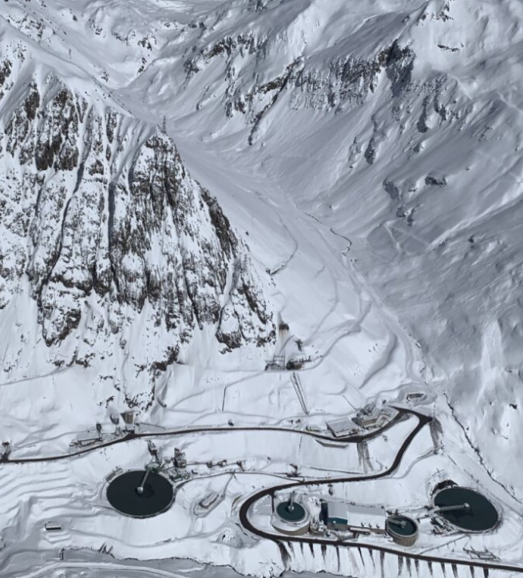
RESUMEN PLUVIOMÉTRICO
10.06.26
DIVISIÓN ANDINA - LAGUNITAS (2.750 m.s.n.m.)
38
269
Total nieve caída este año (cm)
Año normal a la fecha (cm)
7
607 %
Espesor manto actual (cm)
Déficit (%)

Slide 7

ALERTAS Y AVISOS
  Tranque Ovejería – Riesgo de incendio válido 10.06.25
Factor | 11:00h – 20:00h
Temperatura máx. (°C) | 15
Viento máx. horario (km/h) | 8 - 12
Humedad relativa (%) | 88 - 82
Índice de riesgo | BAJO
*Regla del 30/30/30: T>30°C, HR<30%, Viento>30km/h
  Área industrial Andina:
  Cajón de Río Blanco
  Tormenta eléctrica / Probabilidad NULA
  Horario recomendado de tronadura / Sin restricción

Slide 8
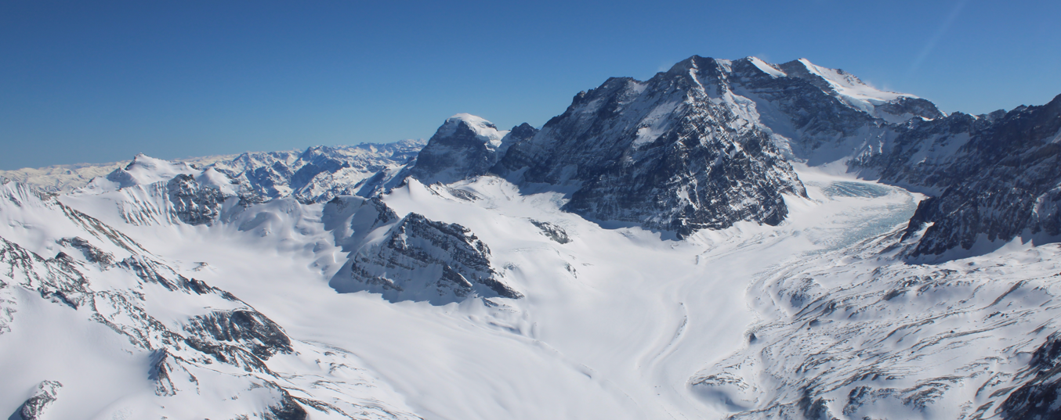


WEB
https://www.deve.codelco.cl/
Para más información
Contestadora telefónica
34249 5556
Codelco Chile, División Andina
Meteorología Lagunitas
34249 6657

